Slide 1
Contest 11 by Group D

Slide 2
预期难度
F < ACD < E < B

Slide 3
现场情况
 | AC/Submitted | First Blood
A - Candy | 23/51 | shb
B - An Unsure Catch | 0/5
C - Stupic | 31/93 | oipotato, lsmll
D - PreSuffix | 5/40 | Maki, jiangshibiao, Abrand, lsmll, Johann
E - Probability | 0/3
F - TreeCutting | 43/135 | jiangshibiao

Slide 4
F - TreeCutting by zhangyuan
问n个点的树能否分成n/k块大小为k的连通分量。
(注：题面写错了)
1.割开的边必然有两边都是k的倍数
2.找大小是k倍数的子树是否有n/k个即可
time:O(n)
space:O(n)

Slide 5
C - Stupic by EuroKing
只允许交换相邻元素，将一个序列变成i, i+1, ... n, 1,..., i-1交换次数最少
1.交换次数即为逆序对数
2.从1,2...n变成2,3,...n,1即相当于把1变成n+1，从2,3,...n,1变成3,...n,1,2相当于把2变成n+2
等同于每次把最小的值变成最大值，统计逆序对变化数量
3.设当前把i变成i+n，由于i是最小值变成最大值，左边减去pos[i] - 1个逆序对，右边加上n - pos[i]个逆序对。
4.先求出序列逆序对数和每个数的位置，从小到大扫一遍即可。
time:O(nlogn)
space:O(n)

Slide 6
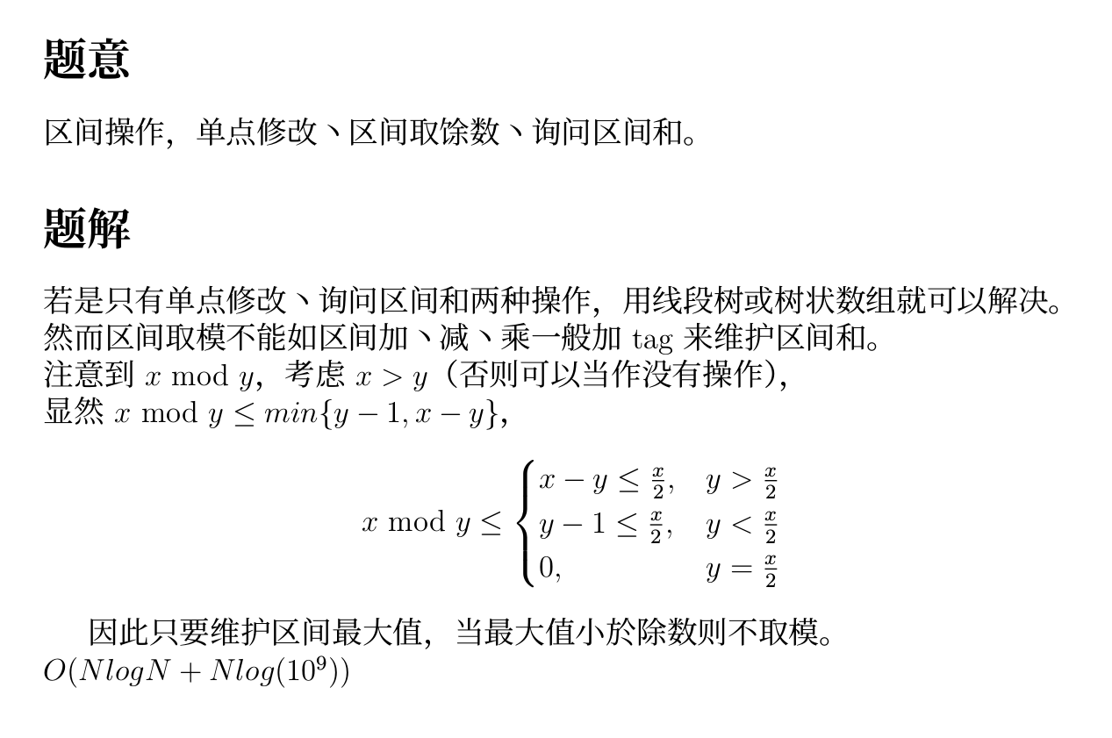
A - Candy by hanyi0923

Slide 7
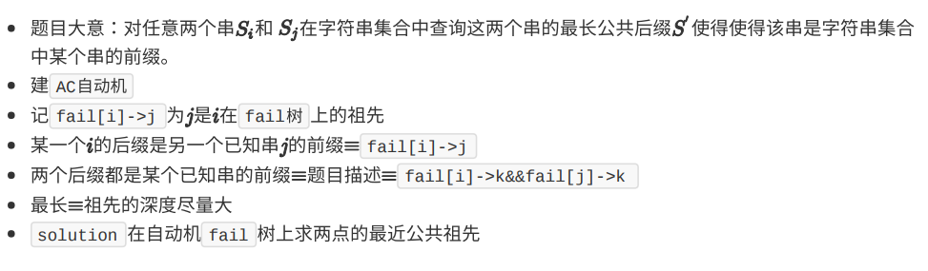
D - PreSuffix by tigertang

Slide 8
E - Probability by zhangyuan
n个人轮流开枪，每次只打除自己以外最高命中的人。给出互不相同的命中率，求每个人最终存活概率。
1.所有人命中从小到大排序。（但是开枪顺序并不是这个顺序，需要注意一下）
2.考虑可能的局面：命中前i小的人和命中第j小(j>i)存活，此时k开枪(k≤i|k=j).其他局面不可能出现
3.记f[i][j][k]为这个局面下的所有时间的总概率。

Slide 9
E - Probability (Cont.)
4.考虑转移。
命中：不可逆的局面，概率传下去。
没有命中：之后还有可能回到这个状态，
(i,j,k)->(i,j,next(k))->(i,j,next(next(k)))->...->(i,j,k)（循环周期为i+1）
假设f[i][j][k]已经存了所有开枪打死转移过来的概率。
(i,j,s)状态对(i,j,t)状态概率的贡献

Slide 10
E - Probability (Cont.)
第一次转移到(i,j,t): f[i][j][s] * (1 - p[s]) * (1 - p[next(s)]) * ... * (1 - p[pre(t)])
第r次转移到(i,j,t): f[i][j][s] * (1 - p[s]) * (1 - p[next(s)]) * ... * (1 - p[pre(t)]) * P^{r - 1}
其中P = ∏(1 - p[ii]) (ii = 1, 2, ..., i, j)
所有的求个和就可以求出(i,j,s)最终会有多少概率分给(i,j,t)状态（等比数列）
将f[i][j][k]按此方式重新分配一下，然后各自乘p[k]传给打死的下一个状态即可。
每个状态最多分配给n个其他状态，O(n⁴)

Slide 11
E - Probability (Cont.)
5.n⁴加个优化能过，还和标程一样快！
概率小于eps的不转移就行了。因为0太多了

Slide 12
E - Probability (Cont.)
6.将转移优化到O(1)
标程做法：固定i,j考虑k
设1, nxt(1), nxt(nxt(1)), ..., pre(1)为一个待转移的状态环
记L[k] = 左边状态分配给(i,j,k)状态的贡献(含k自己)
R[k] = 右边状态分配给(i,j,k)状态的贡献(不含k)
这两个序列是可以O(n)递推求出来的，然后就可以愉快的转移啦。
L[k] = L[pre(k)] * (1 - p[pre(k)]) + f[i][j][k]
R[k] = (R[next(k)] + P * f[i][j][k]) / (1 - p[pre(k)])

Slide 13
E - Probability (Cont.)
sub学长的做法

Slide 14
B - An Unsure Catch by subconscious
原创.乱搞.根本没考算法.
题目大意
基环外向森林,开始每个点站着一个人.每回合每个人往所在点的出边走.
可以在开始时修改出边.求修改0,1...次后单一时刻单一地点的人数最值.

Slide 15
B - An Unsure Catch (Cont.)
首先显然等他们都走到环上就行.那之后答案不变.
考虑修改操作.
一通操作肯定连成一个联通快,讨论这个联通块上的环是人造的还是天然的.
人造环可以发现一定是自环.
考虑天然环,枚举这个天然环是谁,其他联通块修改一条边连上去.
可以发现一定是修改环边,连上去后每个点的的贡献是对连接位置

Slide 16
B - An Unsure Catch (Cont.)
考虑每一次拆开下一条环边时贡献的变化.发现就是把原本的环头带着连接的树节点放到环尾.
所以每次修改可以O(子树点数),每个联通块对天然环的最大贡献可以O(联通块点数)计算得到.一个联通块连上去的最大贡献等于拆开某条环边后某点贡献的最大值.
联通块的选择可以排个序贪心.所以每次枚举自然环后乘上的复杂度是O(nlogn).

Slide 17
B - An Unsure Catch (Cont.)
发现天然环具体是谁对于联通块贡献效果是无关的,只与天然环长度有关.而长度最多只有O(sqrt(n))种.
因此枚举可能的环长,O(nlogn)求出所有联通块的贡献,把贡献最大的的环长等于目前枚举值的拿走作为自然环,剩下的贪心即可.
人工环可以加一个大小为0的自环,然后做法和天然环相同.
复杂度O(n^1.5*log(n)).
本题细节较多.
没有人验题很伤心.

